Slide 1
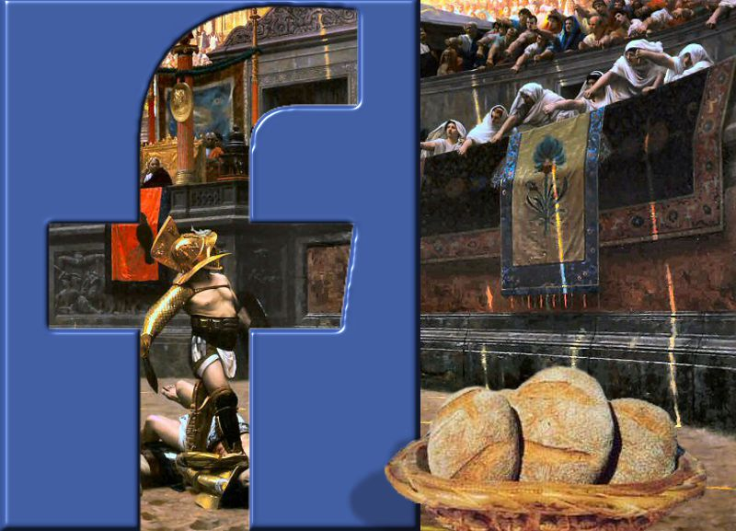
Panem et circenses l’ha detto Zuckerberg?
XXI e-privacy
Diego Giorio
Lucca – 24 giugno 2017

Slide 2
Tanto per partire da un punto concreto, vi porto un pochino indietro nel tempo.
Non tantissimo, come avevo fatto in interventi passati, quando avevo citato le trasformazioni del Cambriano o i bagni pubblici di Efeso;
questa volta torniamo solamente alle scuole elementari:

Slide 3
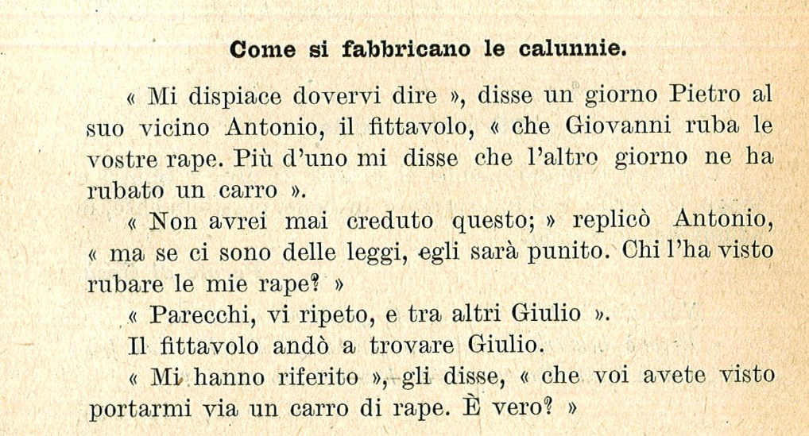

Slide 4
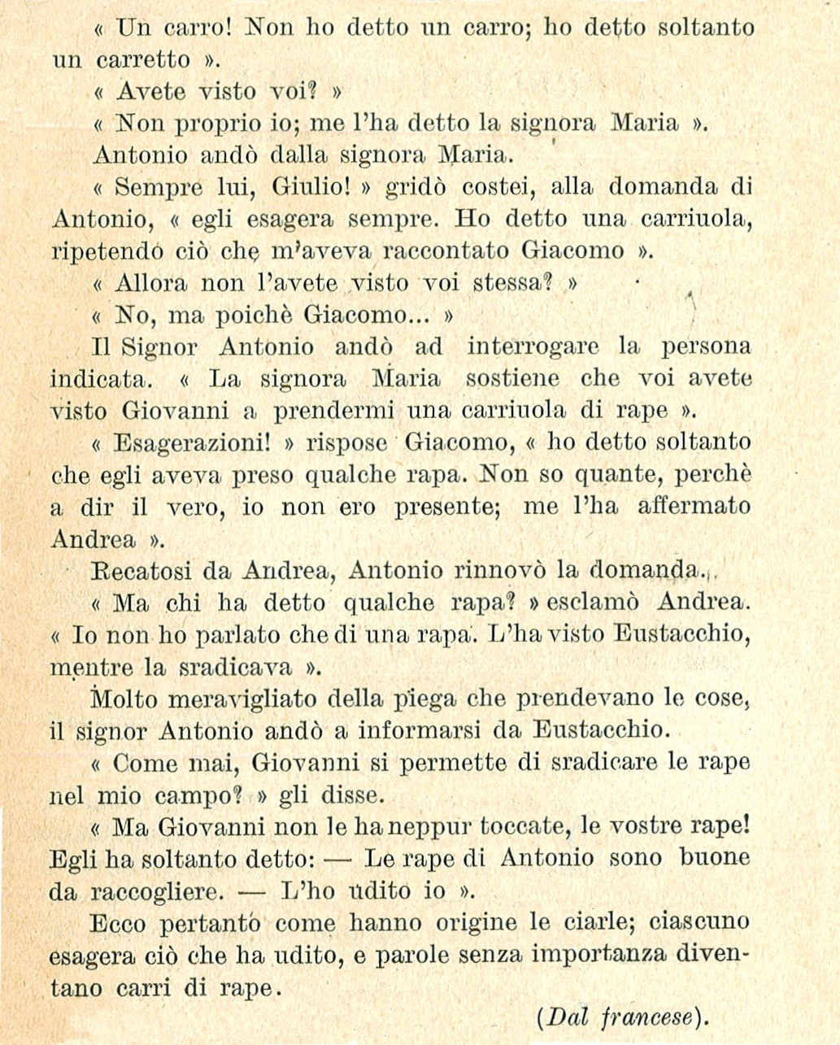

Slide 5
Questo testo non è stato preso dal programma 2017 contro il cyber-bullismo: è tratto da un libro di religione di IV elementare del 1923.
Se qualcuno ha figli che frequentano queste scuole, potrà sviluppare le sue considerazioni personali rispetto ai programmi di oggi.
Io l’ho portato all’attenzione del pubblico per una considerazione tutto sommato banale, ovvero che nulla è cambiato nei millenni e che la psicologia dei singoli e delle masse sono rimaste le stesse, cambiano solamente i mezzi disponibili.

Slide 6
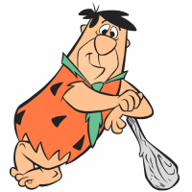
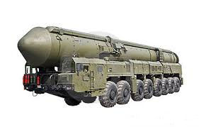
Dalla clava si è passati ai missili intercontinentali, dal pettine d’osso si è passati alla spa ipertecnologica, dalle comari nei cortili si è passati a Facebook, ma i desideri, le paure, le gelosie, le malelingue sono le stesse che vengono già narrati nell’Epopea di Gilgamesh, scritta nel 1700 a.C. sulla base di poemetti sumerici risalenti al 2500. a.C.

Slide 7
Neanche mi preoccupa che attraverso il WEB le notizie infondate possano circolare con maggiore velocità e diffusione:
ciò che al singolo importa, tutto sommato, è la propria rete di amicizie e relazioni sociali, comunque sia estesa ed articolata:
se frequento una scuola lontana dal mio comune, se la mia vita sociale si incentra soprattutto sui compagni di classe e nel paese torno solo per dormire, il fatto che i vicini di casa facciano circolare delle voci su di me mi è abbastanza indifferente, sempre che venga a saperlo.

Slide 8
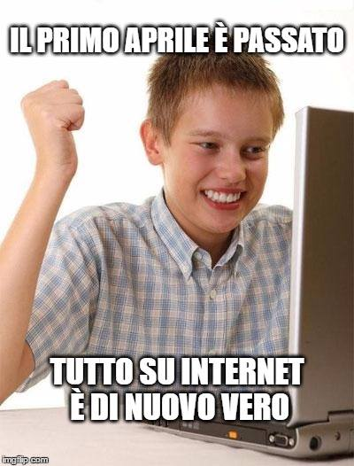
Au contraire, se leggo per caso su Facebook che la sig.na X in Finlandia o in Cina è una ragazza facile, la cosa mi lascia totalmente indifferente, dato che non la conosco e, vera o no la notizia, la cosa non mi tocca.

Slide 9
Questo non significa che i problemi non esistano:
i casi di suicidio perché foto o video osé sono finiti su Internet sono reali e sono drammatici.
Ma, anche in questo caso, il problema non lo vedo nella Rete in sé, che, come tutti gli strumenti, non è né buona né cattiva, e neppure nel fatto che alcuni ne abbiano fatto un uso distorto:
se il loro cervello è quello, senza il WEB avrebbero sparlato nell’osteria, pubblicato un libello, oppure appeso un foglietto anonimo sulla bacheca dell’ufficio o dell’università.

Slide 10
Il problema centrale, piuttosto, risiede nella larga diponibilità di tecnologia a basso costo, non necessariamente legata alla Rete:
una semplice diceria, anche fondata, in passato poteva sempre essere negata dall’interessata; un video o una foto sono invece molto più difficili da sconfessare
(sempre che siano autentici).

Slide 11
Anni addietro non c'erano i social, una bufala girava solo nel borgo:
impattava però il 100% delle persone, dato che ci si conosceva più o meno tutti, tanto nei piccoli centri quanto nei quartieri cittadini.
Oggi una notizia viene diluita in un flusso continuo di informazioni, che la disperde e conduce all’oblio anche troppo in fretta.
Al massimo nella Rete c'è il problema opposto, una bulimia di conoscenza che ci porta a non soffermarci su nulla:
perché determinati problemi non si vogliono vedere,
perché distrarre la gente dalle questioni più serie può essere una scelta politica ben precisa e consapevole.

Slide 12
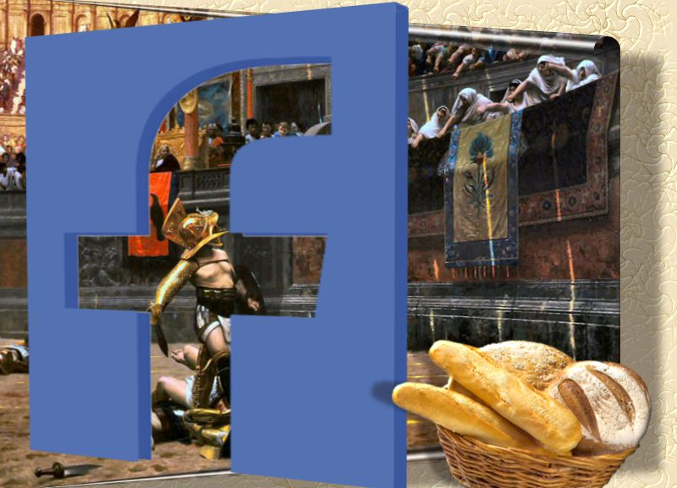
Ma il detto panem ed circenses non l’ha inventato Zuckerberg!

Slide 13
Per contro, anche le teorie del complotto sono, da secoli, un modo di schierarsi contro il potere costituito, nella speranza di sovvertirlo;
ogni volta che accadono fatti gravi, dall’ 11 settembre ad un terremoto, si scatenano, oggi come un tempo, le teorie di macchinazioni occulte e la caccia agli untori.

Slide 14
Anche il fatto che certe bufale girino tanto da diventare una specie di dogma laico non è nuovo, ma ha radici molto più profonde.
Tanti danno oggi per scontato che la Chiesa del medioevo abbia portato ad un periodo di oscurantismo, in contrapposizione all’età dei lumi.

Slide 15
Certo, errori ne sono stati commessi.
Però pochi ricordano che le università si sono diffuse proprio nel medioevo a partire dalle scuole delle cattedrali e dei monasteri,
o che Lavoisier sia stato condannato a morte dai rivoluzionari perché aveva collaborato col governo precedente per realizzare una riforma fiscale e per introdurre il sistema metrico decimale.
All’osservazione che si trattava di una mente fine, di uno scienziato, il Tribunale avrebbe risposto che La République n'a pas besoin de savants, ovvero che, in piena età dei lumi, la Repubblica non ha bisogno di sapienti!

Slide 16
Oppure la Cina di Mao: non aveva bisogno di medici perché il popolo deve curarsi da solo.
Qualcuno ritiene che siano solo leggende, altri che si tratti di esagerazioni, altri ancora che siano fatti storici.
Ad esempio c’è chi sostiene che nella Cina rivoluzionaria ci sarebbero stati pochi dottori, troppo concentrati in città, per cui Mao ridusse il periodo di formazione dei medici a soli due anni, per portare subito assistenza nelle campagne;
il suo operato sarebbe stato quindi più che ragionevole.

Slide 17
Non è questa la sede per un dibattito teologico/storico.
Quel che mi interessa, in questo contesto, è osservare che molte [bufale? verità?] erano oggetto di dibattito già nell’800 – ed anche prima -, senza dover aspettare che arrivasse Twitter.

Slide 18
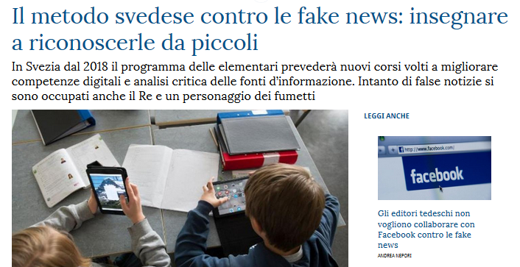
Da un lato il WEB può far circolare notizie false insieme a quelle vere,
dall’altro offre la possibilità di avere accesso ad un patrimonio sterminato di conoscenza:
Si formano le menti.
Si diffonde la cultura superando limiti geografici ed economici.
Si consente la comparazione di più punti vista.
Il modo migliore di formarsi un’opinione non è leggere un testo “obiettivo”, che non esiste, quanto leggere opinioni contrapposte e valutarle con la propria testa, operazione sicuramente facilitata dal WEB (la lettura, intendo, non il ragionamento).

Slide 19
Piuttosto in questo processo c’è un problema intrinseco dei motori “intelligenti”, ovvero il fatto che tentano di individuare i miei gusti e mi offrono quindi in modo prioritario siti che concordano con la mia opinione, portando ad una sorta di auto-convincimento vidimato dalla Rete.
Pensiamo comunque alle biblioteche il cui patrimonio è stato reso disponibile on-line;
pensiamo a Coursera ed altre piattaforme MOOC, che hanno portato corsi di Harward e di altre università prestigiose negli angoli più remoti del mondo.
Hanno oltretutto favorito l’aggregazione ed il confronto, dato che in molti contesti i ragazzi si radunano per seguire insieme le lezioni.

Slide 20
Condividere e correggere i lavori in modo collettivo consente di realizzare patrimoni culturali immensi (pensiamo a Wikipedia).
Aiuta ad evitare quei problemi di copiatura e traduzione che hanno creato tante distorsioni in passato, ad esempio:
l’idea che Eva avesse offerto ad Adamo una mela (la Bibbia non specifica il frutto: l’equivoco è nato nel medioevo per assonanza con la parola malus),
la promessa delle settantadue vergini del paradiso islamico (il testo originario del Corano, parlerebbe di hur, “chicchi d’uva”, che nel deserto era considerata una rarissima delizia, non di huri, vergini, ma, nella scrittura, l’arabo antico era solo consonantico ed è nato un piccolo malinteso).

Slide 21
Sicuramente qualche islamista non sarà d’accordo con questa lettura,
ma per questa chiacchierata l’obiettivo non è l’esegesi coranica, bensì evidenziare come di verità ce ne siano tante e le bufale girino da secoli,
con o senza Internet.

Slide 22
Pensiamo anche agli errori degli amanuensi, che potevano saltare una riga (cosiddetto errore di parablepsis, per omeoteleuto o omeoarco a seconda che la frase saltata avesse la stessa fine o lo stesso inizio di quella copiata),
oppure potevano sbagliare a copiare o ad abbreviare un termine, o addirittura “correggere” intenzionalmente un testo considerato errato (cosiddetto errore di ipercorrettismo).
Ad esempio “Dio”, Theos, era abbreviato in ΘΣ, alquanto simile a “il quale”, ΟΣ. Evidente che fra “…Dio disse” e “…il quale disse” c’è solo un trattino di differenza, ma una profonda variazione di significato .
Oggi un errore in un testo può essere evidenziato immediatamente: pensiamo alle funzioni di evidenziazione condivisa del Kindle di Amazon.

Slide 23
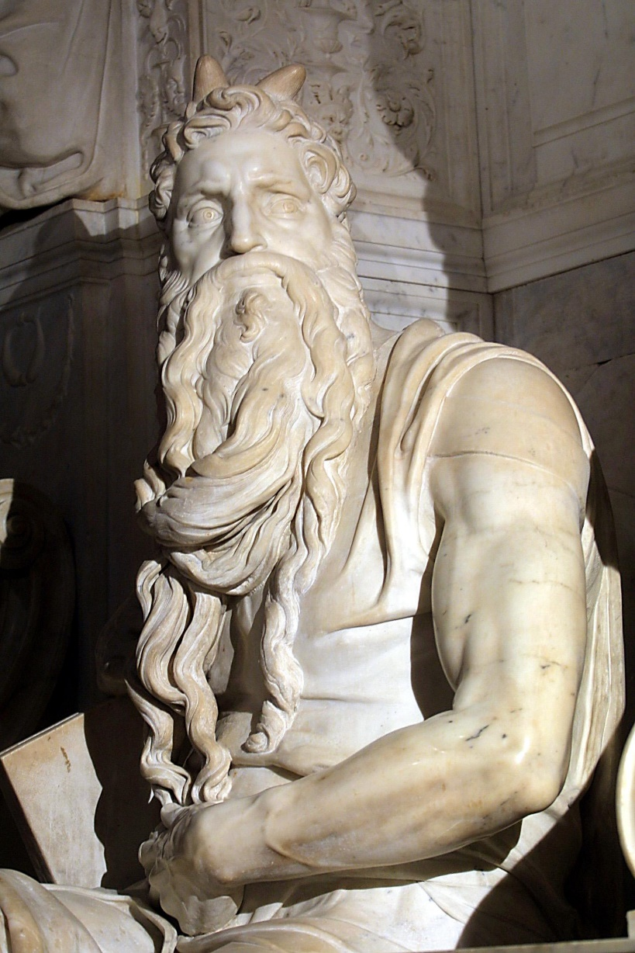
E come non ricordare il Mosè di Michelangelo, capolavoro assoluto dell’arte, che presenta però un curioso paio di corna sulla fronte?
Il problema è nato dal fatto che la Bibbia racconta che Mosè, ricevute le Tavole della Legge, scese dal monte presentando …
e qui la parola ebraica può essere tradotta tanto “corna” quanto “raggi di luce”.

Slide 24
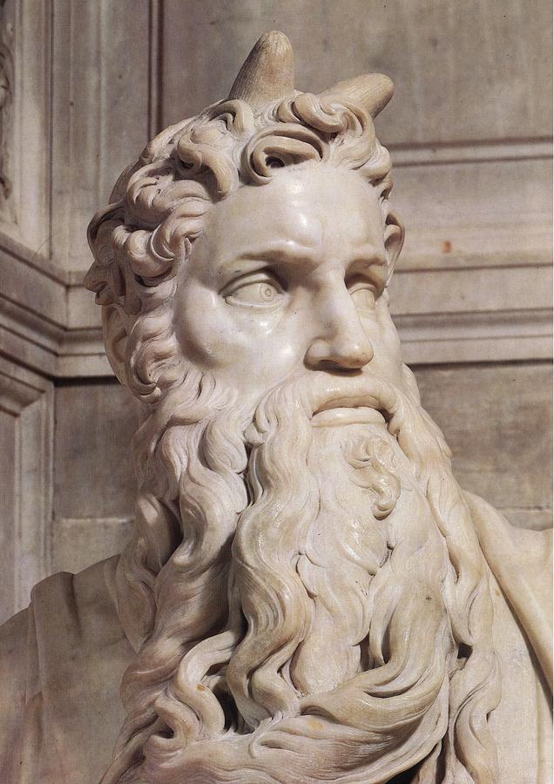
Oggi appare evidente che la frase vuol significare che il suo volto era radioso, ma San Girolamo, nel tradurre la Vulgata, ritenne che l’aura luminosa fosse propria solo della divinità e scrisse quindi “corna”, diligentemente scolpite dall’artista.
Se la bozza di traduzione fosse stata resa disponibile su Dropbox o Medium per la revisione, probabilmente oggi ammireremmo un Mosè leggermente diverso.

Slide 25
Certo, anche allora si sarebbe potuto far rivedere il testo,
però all’epoca pochi sapevano leggere e scrivere, figuriamoci tradurre in latino dal greco ed ebraico, e quei pochi o erano allievi di una scuola, che quindi mai si sarebbero osati contraddire il maestro,
oppure erano talmente sparsi nelle varie corti e abbazie da rendere pressoché impossibile, con i mezzi disponibili a quel tempo, un’attività condivisa.
Ci si era riusciti ad Alessandria d’Egitto, con la Versione dei Settanta, quando settantadue saggi si radunarono per tradurre la Bibbia dall’ebraico al greco, ma si tratta di una notevole eccezione nel panorama storico.

Slide 26
In ogni caso, ogni persona ed ogni generazione valuta i fatti attraverso i propri filtri culturali e cognitivi;
anche per questo osservo sempre con sospetto quegli scienziati che, convinti di aver rimosso tutti gli errori del passato, dispensano certezze.
Non sono sfiorati dall'idea che, nel futuro, i nostri discendenti guarderanno alle nostre teorie e conoscenze con lo stesso sorriso ironico con cui accogliamo oggi questi errori del passato?
La scienza è dubbio, ricerca, evoluzione, perfezionamento; se si pensa di essere arrivati alla verità assoluta la si trasforma in una religione, in un’ideologia.

Slide 27
Insomma, in termini di errori e bufale nulla di nuovo sotto il sole, tanto che si parli di papiri quanto di bit.
Può cambiare la magnitudo dell’impatto, ma, tutto sommato, per le questioni personali è sempre il 100% delle persone a cui realmente può interessare e delle quali mi interessa l’opinione.
Piuttosto vedo un problema un po’ più serio per i personaggi pubblici: se il Re Sole diceva una stupidaggine, questa restava confinata tra la corte, i diplomatici ed i personaggi che vi ruotavano attorno;
oggi un qualunque VIP che scriva un tweet a sproposito viene immediatamente letto da milioni di fellower.

Slide 28
Altrettanto immediata, però, può essere la possibilità di replica, annullando almeno parzialmente l’effetto,
Inoltre il gran parlare che si sta facendo ora attorno alle bufale in rete ha tutto sommato portato alla luce un problema antico come il mondo, ma solo recentemente oggetto di attenzione.

Slide 29
Peraltro il lodevole obiettivo di combattere le bufale in rete presenta un grosso pericolo:
la censura di tutto ciò che non è conforme al pensiero dominante, facendo cadere una delle peculiarità delle Rete, ovvero la libera espressione.
Certo, non aveva tutti i torti Umberto Eco nel dire che Internet ha dato diritto di parola agli imbecilli, però chi deve stabilire che lui non è un imbecille e può quindi scrivere quel che gli pare, mentre un altro può solo leggere?
Non mancano mai coloro che poco intendono e molto giudicano. Lo aveva detto Antonio Rosmini, che è vissuto tra il 1797 ed il 1855, e che non credo quindi abbia avuto accesso a Facebook.

Slide 30
Quando la pubblicazione di un libro era impegnativa in termini di impaginazione, stampa, distribuzione, un nuovo autore doveva basarsi:
sulla presentazione di un autore famoso,
sulla fortuna di incontrare i gusti del selezionatore,
sul coraggio di qualche editore che provava a dare alle stampe un libro dal successo dubbio.
Oggi chiunque può pubblicare – magari anche troppo facilmente – un e-book ed offrirlo al giudizio del pubblico.
In passato moltissime opere degne sono state scartate pur se di alto valore culturale, per valutazioni affrettate o per mancanza di mercato.

Slide 31
Per contro, opere meno importanti sono state offerte al pubblico per ragioni commerciali e non culturali,
oppure perché l’autore aveva una disponibilità propria e sosteneva quindi personalmente tutti i costi (quelli che Umberto Eco, ne Il pendolo di Foucault, chiama autori APS, “A Proprie Spese”).
Un incoraggiante esempio di self publishing: Marcos Chicot col suo L’assassino di Pitagora, bel romanzo storico che ha visto la luce grazie al WEB, dopo essere stato rifiutato da vari editori, e che ora è conteso da quelle stesse Case che lo avevano scartato.

Slide 32
Storia analoga a quella di Jack London, ben descritta in Martin Eden; nel 1909 non c’era però il self publishing su Internet!
Per contro, quella stessa possibilità di auto-pubblicazione consente di far circolare anche opere quantomeno discutibili: è l’inevitabile rovescio della medaglia.
Ma il bello di un’opera discutibile è proprio il poterne discutere!

Slide 33
Non sempre, comunque, la selezione degli “esperti“ corrisponde al giudizio del pubblico.
La Microsoft è nata perché l’IBM riteneva che il software fosse una parte residuale del valore di un computer e decise di lasciar perdere le noccioline;
Raffaella Carrà fu giudicata da Macario non adatta a fare la soubrette;
anche nel recentissimo mercato della new economy non mancano i casi di dipendenti licenziati o comunque non valorizzati, le cui idee sono poi state ricomprate a caro prezzo.
Steve Jobs docet.

Slide 34
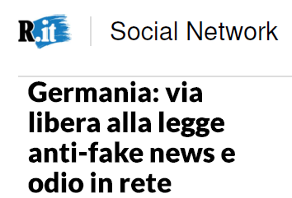
Auspico certamente un controllo contro le deviazioni più estreme, come pedofilia, terrorismo, traffico d’armi,
credo però che Internet non debba assolutamente essere sottoposta ad un controllo (da parte di chi?),
esattamente come non credo che possa e debba esserci un controllo delle idee e delle pubblicazioni nel mondo reale.
Per questo guardo con molta diffidenza ai sistemi anti-bufale e non per nulla sono contrario alle leggi contro il negazionismo.

Slide 35
Non certo perché sia negazionista, anche perché tanto mio nonno quanto il mio prozio furono internati in campi di concentramento, ed ho potuto avere notizie di prima mano;
peraltro gli stessi imputati del processo di Norimberga si difesero sostenendo che stavano eseguendo gli ordini, non negando i fatti contestati.
Sono però ugualmente contrario ad una legge che imponga un modo unico di vedere la storia perché ritengo che quella norma, anziché rendere omaggio a quanti hanno combattuto, hanno sofferto e sono morti per la libertà, disonori invece la loro memoria, imponendo una censura, che è l’esatto opposto degli ideali per i quali si sono immolati.

Slide 36
La storia si fa sui libri – o su Internet – non si fa a colpi di codice penale.
Vogliamo forse affiancare al codice civile e penale anche un codice storico, per cui l’interpretazione della Storia diviene unica e prefissata, e chi la pensa diversamente viene sanzionato?
Se il prezzo da pagare per la libertà è la pubblicazione di qualche testo squinternato, personalmente sono disposto a pagarlo.

Slide 37
«Il pericolo che incombe sulla società di oggi non è quello dell’olocausto nucleare, ma della perdita della libertà di coscienza delle persone, delle famiglie, dei popoli, delle nazioni, ottenuta attraverso l’uso senza scrupoli dei mezzi della comunicazione sociale»
San Giovanni Paolo II, Dives in misericordia, n.11

Slide 38
Voltaire ha coniato il detto: È meglio correre il rischio di salvare un colpevole piuttosto che condannare un innocente,
poi esteso in meglio dieci colpevoli in libertà piuttosto che un innocente in prigione.
Parafrasando:
Meglio tante idee stupide in libertà, piuttosto che un’idea valida imprigionata dalla censura.
Sul WEB come in libreria

Slide 39
Grazie per l'attenzione
Grazie per il
Diego Giorio – XXI e-privacy – Lucca 24 giugno 2017

